Slide 1
সবাইকে শুভেচ্ছা এবং সুস্বাগতম

Slide 2
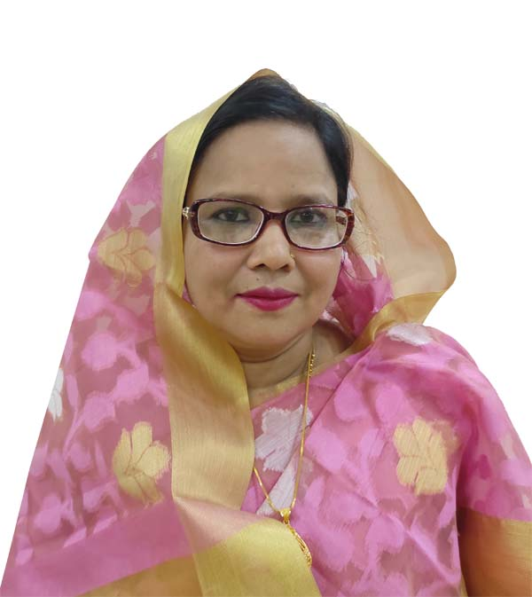
পরিচিতি:
পাঠ পরিচিতি:
শ্রেণিঃ পঞ্চম
বিষয়ঃ বিজ্ঞান
অধ্যায়ঃ ১ (আমাদের পরিবেশ)
পাঠের
শিরোনামঃ আমাদের পরিবেশ
পাঠ্যাংশঃ বেঁচে থাকার জন্য মানুষ —
পারষ্পরিক ক্রিয়াই হলো ওই স্থানের বাস্তুসংস্থান।
পাঠঃ ২
সময়ঃ ৪0 মিনিট
তারিখঃ ৪/১/২০২১ খ্রি.
মোছাঃ সাজমুননাহার খন্দকার প্রধান শিক্ষক, বুড়িমাড়ী স প্রা বি, কালীগঞ্জ, লালমনিরহাট।

Slide 3
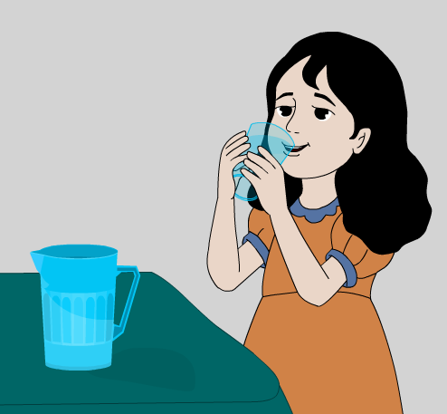
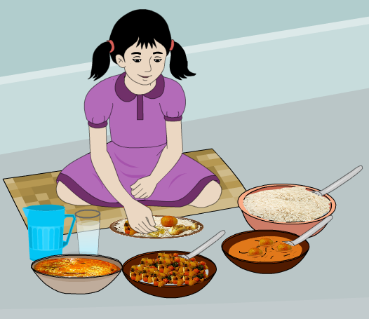
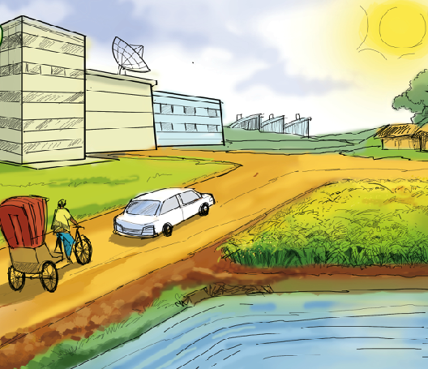
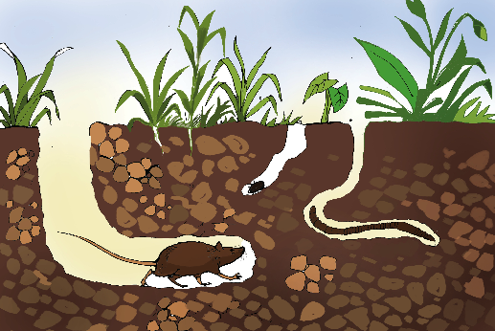
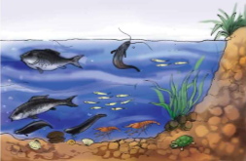
১নম্বর ছবিতে কী দেখা যাচ্ছে
২ নম্বর ছবিতে কী দেখা যাচ্ছে
৩ নম্বর ছবিতে কী দেখা যাচ্ছে
মাটির জীব
পানির জীব
মানুষ
বেঁচে থাকার জন্য মানুষ বিভিন্ন জড় বস্তুর উপর নির্ভর করে। মানুষের শ্বাস গ্রহণের জন্য বায়ু এবং
পান করার জন্য পানি প্রয়োজন।পুষ্টির জন্য খাবার প্রয়োজন। ফসল ফলানো ও বাসস্থান তৈরির জন্য
মানুষের মাটি প্রয়োজন। এছাড়াও জীবন যাপনের জন্য বাসস্থান,আসবাবপত্র, পোশাক, যন্ত্রপাতি
ইত্যাদি প্রয়োজন।
অন্যান্য প্রাণী
অন্যান্য প্রাণীও বেঁচে থাকার জন্য জড় বস্তুর উপর নির্ভরশীল। সকল প্রাণীর বেঁচে থাকার জন্য বায়ু,
পানি ও খাদ্য প্রয়োজন। মাটি এবং পানি অনেক জীবের বাসস্থান। অনেক পোকামাকড়, কেঁচো ইত্যাদি
মাটিতে বাস করে।আবার মাছ, চিংড়ি পানিতে বাস করে।
ছবির আলোকে আমরা বুঝলাম বেঁচে থাকার জন্য মানুষ বিভিন্ন জড় বস্তুর উপর নির্ভর।

Slide 4
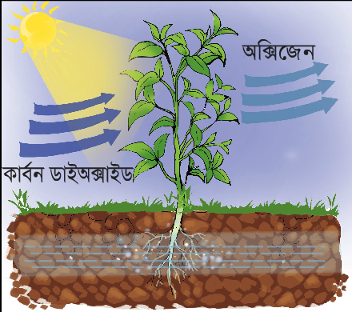
উদ্ভিদ
বেঁচে থাকার জন্য উদ্ভিদ পরিবেশের
বিভিন্ন জড় বস্তুর উপর নির্ভর করে।
যেমন- সূর্যের আলো, মাটি, পানি, বায়ু
ইত্যাদি। উদ্ভিদ সূর্যের আলো, পানি ও
বায়ু থেকে কার্বনডাই অক্সাইড গ্রহণ
করে নিজের খাদ্য নিজেই তৈরি করে।
পানি আবার বিভিন্ন উদ্ভিদের আবাসস্থল।
যেমন শাপলা, কুচুরিপানা ইত্যাদি।
জীব বেঁচে থাকার জন্য উদ্ভিদ
পরিবেশের বিভিন্ন জড় বস্তুর উপর নির্ভর
করে। কোন স্থানের সকল জীব ও জড়
এবং তাদের মধ্যাকার পারস্পরিক
ক্রিয়াই হলো ঐ স্থানের বাস্তুসংস্থান।
উদ্ভিদ জড় বস্তুর উপর নির্ভরশীল ।

Slide 5
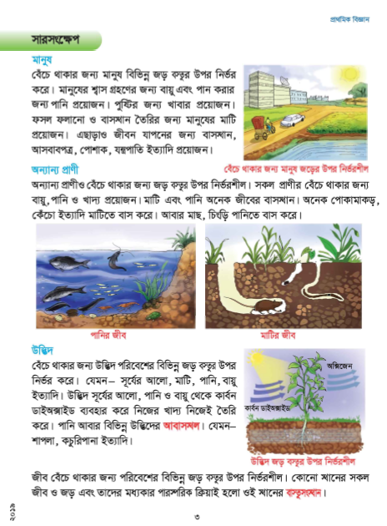
পাঠ্য বইয়ের পৃষ্ঠা নম্বর ২ খুলে নির্ধারিত পাঠ্যাংশটুকুর লাইনের নিচে আঙ্গুল রেখে আমার পড়াটা মিলিয়ে নাও।
মানুষ
বেঁচে থাকার জন্য মানুষ বিভিন্ন জড় বস্তুর উপর নির্ভর করে। মানুষের
শ্বাস গ্রহণের জন্য বায়ু এবং পান করার জন্য পানি প্রয়োজন। পুষ্টির
জন্য খাবার প্রয়োজন। ফসল ফলানো ও বাসস্থান তৈরির জন্য
মানুষের মাটি প্রয়োজন। এছাড়াও জীবন যাপনের জন্য বাসস্থান,
আসবাবপত্র, পোশাক, যন্ত্রপাতি ইত্যাদি প্রয়োজন।
অন্যান্য প্রাণী
অন্যান্য প্রাণীও বেঁচে থাকার জন্য জড় বস্তুর উপর নির্ভরশীল। সকল
প্রাণীর বেঁচে থাকার জন্য বায়ু,পানি ও খাদ্য প্রয়োজন। মাটি এবং পানি
অনেক জীবের বাসস্থান। অনেক পোকামাকড়, কেঁচো ইত্যাদি
মাটিতে বাস করে। আবার মাছ, চিংড়ি পানিতে বাস করে।
উদ্ভিদ
বেঁচে থাকার জন্য উদ্ভিদ পরিবেশের বিভিন্ন জড় বস্তুর উপর নির্ভর
করে।যেমন- সূর্যের আলো, মাটি, পানি, বায়ু ইত্যাদি। উদ্ভিদ সূর্যের
আলো, পানি ও বায়ু থেকে কার্বনডাই অক্সাইড গ্রহণ করে নিজের
খাদ্য নিজেই তৈরি করে।পানি আবার বিভিন্ন উদ্ভিদের আবাসস্থল।
যেমন শাপলা, কুচুরিপানা ইত্যাদি।
জীব বেঁচে থাকার জন্য উদ্ভিদ পরিবেশের বিভিন্ন জড় বস্তুর উপর
নির্ভর করে।কোন স্থানের সকল জীব ও জড় এবং তাদের মধ্যাকার
পারস্পরিক ক্রিয়াই হলো ঐ স্থানের বাস্তুসংস্থান।

Slide 6
দলে কাজ
১। জীবের বেঁচে থাকার জন্য যে সকল জড় বস্তুর প্রয়োজন ছকে তার একটি তালিকা তৈরি কর।
জীব
বেঁচে থাকার জন্য যে জড় বস্তুর প্রয়োজন
মানুষ
অন্যান্য প্রাণী
উদ্ভিদ
একক কাজ
প্রশ্নগুলোর উত্তর প্রথমে বলি ও পরে লিখি।
১। প্রাণী কীভাবে জড়ের উপর নির্ভরশীল?
২। উদ্ভিদ কীভাবে জড়ের উপর নির্ভরশীল?
৩। প্রাণীদের বেঁচে থাকার জন্য মাটির প্রয়োজন কেন?

Slide 7
মূল্যায়নঃ
প্রশ্নগুলোর উত্তর প্রথমে বলি ও পরে লিখি।
১। উদ্ভিদ কীভাবে জড়ের উপর নির্ভরশীল?
২। প্রাণীদের বেঁচে থাকার জন্য মাটির প্রয়োজন কেন?
জীবের বেঁচে থাকার জন্য যে সকল জড় বস্তুর প্রয়োজন ছকে তার একটি তালিকা তৈরি কর।
জীব
বেঁচে থাকার জন্য যে জড় বস্তুর প্রয়োজন
মানুষ
অন্যান্য প্রাণী
উদ্ভিদ

Slide 8
ধন্যবাদ
আবার দেখা হবে

